Slide 1
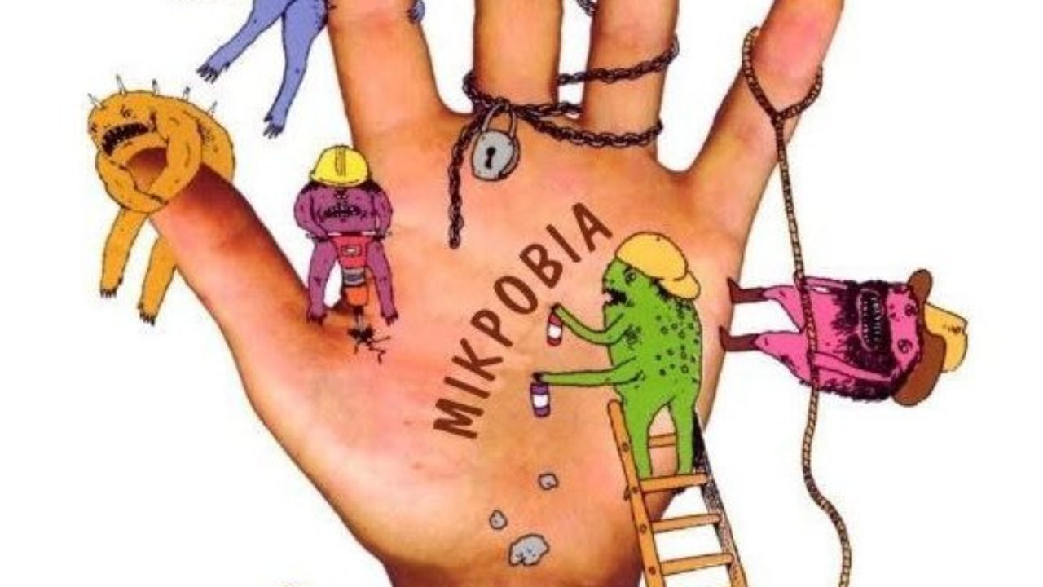
ΕΚΦΕ ΧΑΝΙΩΝ 2022-2023
ΜΙΚΡΟΒΙΑ
ΒΑΚΤΗΡΙΑ, ΜΥΚΗΤΕΣ, ΙΟΙ
ΠΑΡΟΥΣΙΑΣΗ: ΕΛΕΝΗ ΜΑΥΡΑΚΑΚΗ
ΒΙΟΛΟΓΟΣ

Slide 2
Μικροβια Ιοι – βακτηρια - μυκητεσ
Σε τι αναφέρεται ο όρος μικρόβιο;
Ο όρος μικρόβιο αναφέρεται σε κάθε μικροοργανισμό, ειδικά όμως σε αυτούς που προκαλούν ασθένειες. Σε αυτήν την κατηγορία περιλαμβάνονται ορισμένοι ιοί, βακτήρια, και μύκητες.
Ποια είναι όμως η διαφορά μεταξύ αυτών των τριών τύπων μικροβίων;
Ποια από αυτά προκαλούν ασθένειες και ποιες συγκεκριμένα;
Πρέπει να αντιμετωπίζονται με διαφορετικό τρόπο;

Slide 3
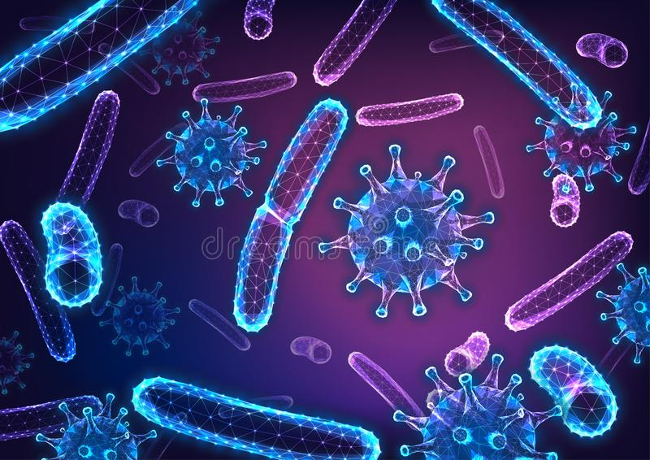
Επειδή οι ιοί, τα βακτήρια και οι μύκητες προκαλούν πολλές γνωστές ασθένειες, είναι σύνηθες να συγχέονται, έστω και αν διαφέρουν μεταξύ τους όσο ένα ποντίκι από έναν ελέφαντα. Μια ματιά στο μέγεθος, τη δομή, τον τρόπο αναπαραγωγής τους, τους ξενιστές και τις ασθένειες που προκαλούνται από το κάθε ένα, μπορεί να "φωτίσει" τις σημαντικές διαφορές αυτών των μικροβίων.

Slide 4
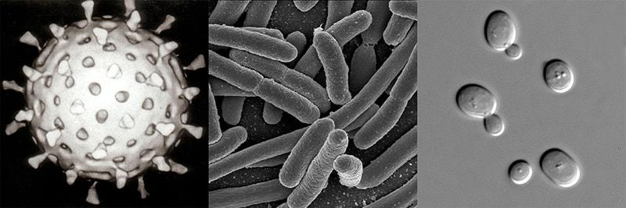
ΙΟΙ, ΒΑΚΤΗΡΙΑ, ΜΥΚΗΤΕΣ
ΙΟΙ
ΟΙ ΙΟΙ ΕΊΝΑΙ ΤΑ ΜΙΚΡΟΤΕΡΑ ΑΠΌ ΤΑ ΜΙΚΡΟΒΙΑ ΚΑΙ ΜΠΟΡΟΥΝ ΑΚΟΜΑ ΝΑ ΖΟΥΝ ΚΑΙ ΜΕΣΑ ΣΕ ΑΛΛΑ ΜΙΚΡΟΒΙΑ.
ΟΙ ΙΟΙ ΜΑΣ ΑΡΡΩΣΤΑΙΝΟΥΝ ΜΕ ΑΣΘΕΝΕΙΕΣ ΌΠΩΣ Η ΑΝΕΜΟΒΛΟΓΙΑ ΚΑΙ Η ΓΡΙΠΗ.
ΜΠΟΡΟΥΝ ΝΑ ΜΕΤΑΔΟΘΟΥΝ ΑΠΌ ΈΝΑ ΑΤΟΜΟ ΣΕ ΈΝΑ ΆΛΛΟ.
ΒΑΚΤΗΡΙΑ
ΕΙΝΑΙ ΤΟΣΟ ΜΙΚΡΑ ΏΣΤΕ ΜΠΟΡΟΥΝ ΝΑ ΥΠΑΡΧΟΥΝ ΧΙΛΙΑΔΕΣ ΒΑΚΤΗΡΙΑ ΣΤΗΝ ΤΕΛΕΙΑ ΣΤΟ ΤΕΛΟΣ ΑΥΤΗΣ ΤΗΣ ΠΡΟΤΑΣΗΣ.
ΚΑΠΟΙΑ ΕΊΝΑΙ ΧΡΗΣΙΜΑ ΌΠΩΣ ΓΙΑ ΤΗΝ ΠΑΡΑΣΚΕΥΗ ΤΟΥ ΓΙΑΟΥΡΤΙΟΥ ΚΑΙ ΤΟΥ ΤΥΡΙΟΥ
ΚΑΠΟΙΑ ΕΊΝΑΙ ΒΛΑΒΕΡΑ ΚΑΙ ΠΡΟΚΑΛΟΥΝ ΛΟΙΜΩΞΕΙΣ
ΜΥΚΗΤΕΣ
ΕΊΝΑΙ ΤΟ ΜΕΓΑΛΥΤΕΡΟ ΑΠΌ ΌΛΑ ΤΑ ΜΙΚΡΟΒΙΑ.
ΒΡΙΣΚΕΤΑΙ ΣΤΟΝ ΑΕΡΑ, ΣΤΑ ΦΥΤΑ ΚΑΙ ΣΤΟ ΝΕΡΟ.
Η ΜΟΥΧΛΑ ΠΟΥ ΑΝΑΠΤΥΣΣΕΤΑΙ ΠΑΝΩ ΣΤΟ ΨΩΜΙ ΕΊΝΑΙ ΈΝΑ ΕΙΔΟΣ ΜΥΚΗΤΑ

Slide 5
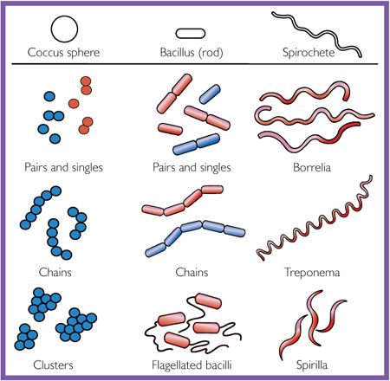
ΟΙ ΜΙΚΡΟΟΡΓΑΝΙΣΜΟΙ ΕΧΟΥΝ ΔΙΑΦΟΡΑ ΜΕΓΕΘΗ ΚΑΙ ΣΧΗΜΑΤΑ

Slide 6
ΜΙΚΡΟΟΡΓΑΝΙΣΜΟΙ
Οι μικροοργανισμοί είναι παντού. Σχεδόν σε κάθε επιφάνεια υπάρχουν αποικίες από μικρόβια, από το ανθρώπινο σώμα έως τον ωκεανό.
Ορισμένοι μικροοργανισμοί μπορούν να ζήσουν σε θερμά μέρη και άλλοι σε πάγο.
Οι περισσότεροι μικροοργανισμοί είναι ακίνδυνοι για τον άνθρωπο. Μπορείτε να καταπιείτε εκατομμύρια μικρόβια καθημερινά με την τροφή, χωρίς αρνητικές συνέπειες.
Σε ορισμένα ζώα βοηθούν την πέψη των τροφών, μηρυκαστικά, κουνέλια κλπ.

Slide 7
ΜΙΚΡΟΟΡΓΑΝΙΣΜΟΙ
Μικρόβια διαθέτει η βιόσφαιρα για την εκτέλεση βασικών λειτουργιών, όπως η αποσύνθεση των νεκρών οργανισμών, η διεξαγωγή των κύκλων του άνθρακα, του οξυγόνου, του αζώτου, του θείου κλπ., που εξελίσσονται σε όλα τα χερσαία και υδάτινα συστήματα.
Μικροοργανισμοί έχουν προσβάλλει και «σκοτώσει» τον άνθρωπο αρκετές φορές στην ιστορία του: χολέρα (του βακτηρίου vibrio cholerae), πανώλη (βακτήριο yarsinia pestis), γρίπη (ιοί) κλπ.
Μερικές φορές προκαλούν ασθένειες σε ανθρώπους, ζώα και φυτά. Συμμετέχουν επίσης στην αλλοίωση και καταστροφή των τροφίμων.

Slide 8
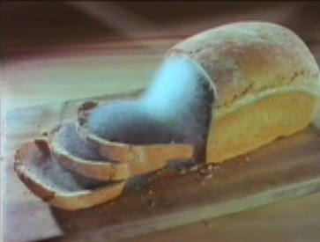
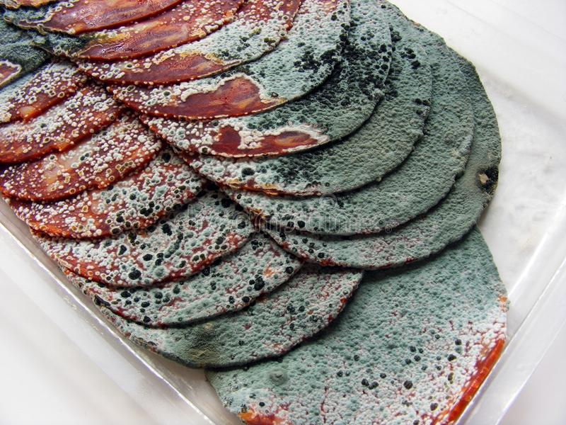
ΑΛΛΟΙΩΜΕΝΑ ΤΡΟΦΙΜΑ

Slide 9
ΙΣΤΟΡΙΚΑ ΣΤΟΙΧΕΙΑ
Η ευλογιά και άλλες μολυσματικές ασθένειες που εισήχθησαν από την Ευρωπαϊκή ήπειρο από εξερευνητές στην Αμερική το 1500 (π.χ. σύφιλη (βακτήριο treponema pallidum) ήταν υπεύθυνες για την εξολόθρευση των τοπικών πληθυσμών.
Μέχρι τα τέλη του 1800, κανείς δεν είχε κατανοήσει ότι οι μολυσματικές ασθένειες προκαλούνται από συγκεκριμένα μικρόβια. Ο Antony van Leewenhoek (1632 - 1723) επινόησε το πρώτο μικροσκόπιο, και πρώτος περιέγραψε τους μικροοργανισμούς.

Slide 10
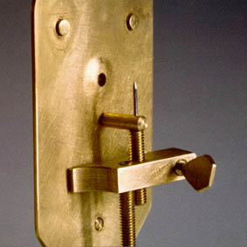
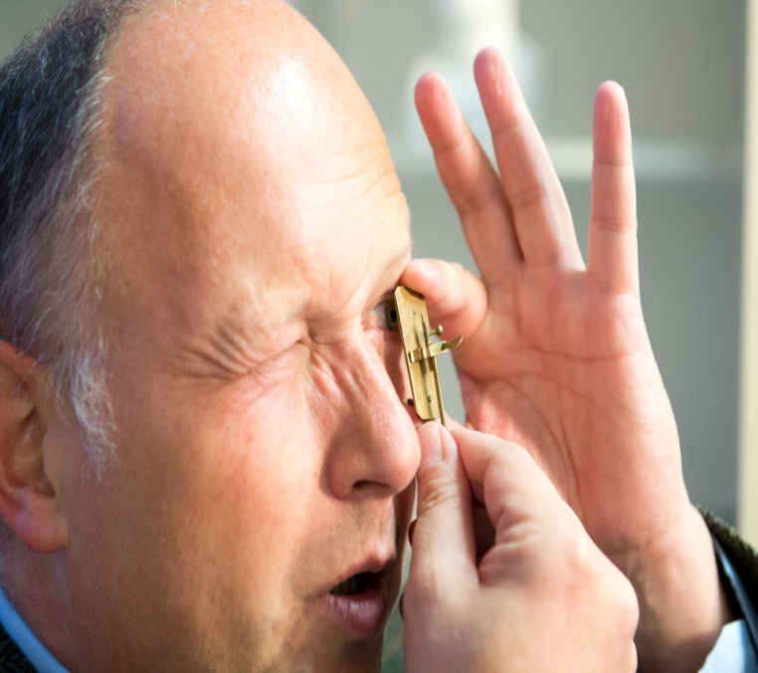
Το πρωτο μικροσκοπιο!

Slide 11
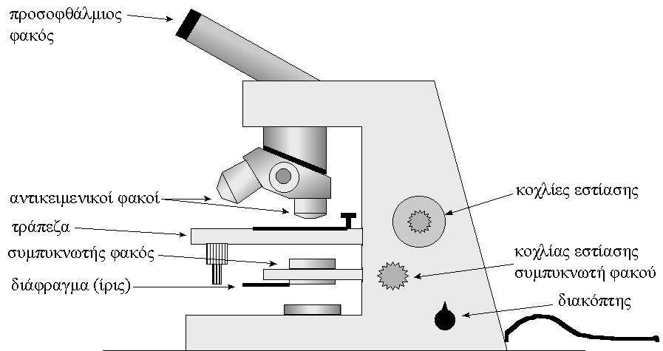
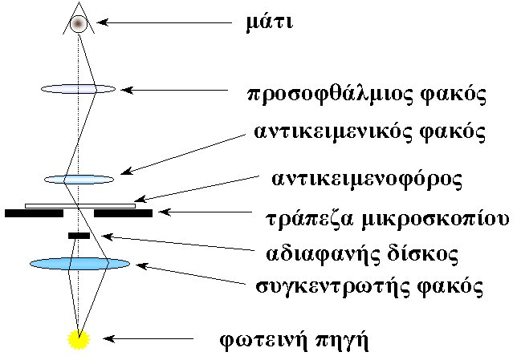
ΣΥγχρονα οπτικΑ μικροσκΟπΙΑ

Slide 12
Βακτηρια στο μικροσκοπιο

Slide 13
Πειραμα - καλλιεργεια βακτηριων
• Καλλιέργεια = υπόστρωμα με μικροοργανισμό και δοχείο καλλιέργειας
• Το δοχείο μπορεί να είναι τρυβλίο Petri, γυάλα κωνική, ένας δοκιμαστικός σωλήνας κλπ.
• Από τη στιγμή που ένας μικροοργανισμός βρεθεί σε ένα αποστειρωμένο θρεπτικό μέσο, θα αναπτύξει μια χαρακτηριστική αποικία
• Εμβολιασμός: Η διαδικασία ασηπτικής μεταφοράς του εμβολίου σε καθαρό αποστειρωμένο θρεπτικό υπόστρωμα (υγρό ή στερεό).
• Για τη μεταφορά των μικροοργανισμών μπορούμε να χρησιμοποιήσουμε Κρίκο εμβολιασμού ή ανατομική βελόνα.

Slide 14
Πειραμα καλλιεργεια βακτηριων

Slide 15
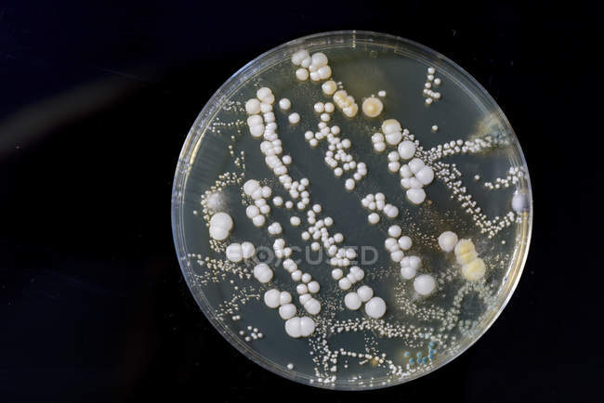
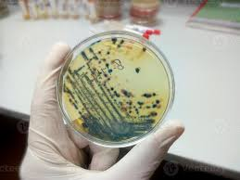
Αποικιεσ βακτηριων
Μετά από μερικές ημέρες παρατηρούμε σε ποια τρυβλία έχουν εμφανιστεί αποικίες βακτηρίων. Συνήθως διακρίνονται σαν στρογγυλοί υπόλευκοι κύκλοι.
Όταν οι αποικίες είναι εμφανείς μπορούμε να επιβραδύνουμε την ανάπτυξή τους στη συντήρηση του ψυγείου.

Slide 16
Πειραμα για παρατηρηση μικροοργανισμων
Μπορούμε, χρησιμοποιώντας απλά υλικά και με ελάχιστη προετοιμασία, να παρατηρήσουμε ζωντανούς μικροοργανισμούς.
2-3 μέρες πριν την παρατήρηση τοποθετούμε σε ένα ποτήρι με νερό που δεν είναι χλωριωμένο λίγα άχυρα ή ξερά χόρτα. Το βάζουμε ξεσκέπαστο σε ζεστό μέρος. Την ημέρα που θέλουμε να κάνουμε την παρατήρηση, παίρνουμε μικρή ποσότητα (μία σταγόνα από το υλικό της επιφάνειας αλλά και του πυθμένα), σκεπάζουμε με καλυπτρίδα και παρατηρούμε. Διακρίνονται μονοκύτταροι οργανισμοί και μάλιστα κινούμενοι.
Υλικό κατάλληλο για παρατήρηση μικροβίων είναι επίσης:
Νερό από το βάζο με τα λουλούδια που έχει παραμείνει για λίγες μέρες.
Στάσιμο νερό από λίμνη, συντριβάνι κτλ.
Το νερό που στραγγίζει από μία γλάστρα όταν την ποτίζουμε

Slide 17
Παρατηρηση μικροοργανισμων και βακτηριων στο μικροσκοπιο
1. Βάλτε μία σταγόνα νερό από το δοχείο πάνω στην αντικειμενοφόρο πλάκα.
2. Σκεπάστε προσεκτικά με καλυπτρίδα, σκουπίστε με απορροφητικό χαρτί το υγρό που περισσεύει και παρατηρείστε την στο μικροσκόπιο.
3. Ακολουθείστε τις οδηγίες μικροσκοπίας.
4. Αναζητείστε μια περιοχή στην οποία είναι διακριτά αρκετά και διαφορετικά είδη μικροοργανισμών
5. Με τη βοήθεια ποιων δομών ή μηχανισμών κινούνται οι μικροοργανισμοί που παρατηρήσατε;
6. Προσπαθήστε να ονομάσετε μερικούς από τους μικροοργανισμούς που συναντήσατε στο παρασκεύασμα.
7. Το πόσιμο νερό δεν πρέπει να περιέχει μικροοργανισμούς. Να δώσετε μία εξήγηση πώς επιτυγχάνεται αυτό στο νερό που έρχεται στην οικία μας μέσω του δικτύου.

